Slide 1
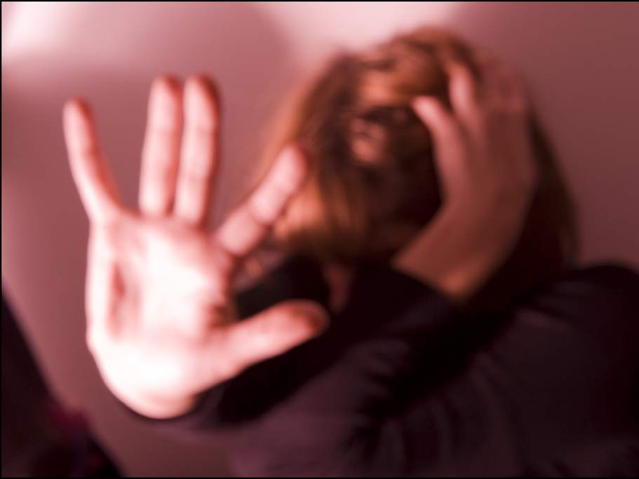
Tratamiento informativo y publicitario de la violencia contra las mujeres
María Pilar Rodríguez
Universidad de Deusto

Slide 2
violencia
masculina
contra las mujeres
de género
violencia
doméstica
familiar
violencia
intrafamiliar
machista
sexista
violencia

Slide 3
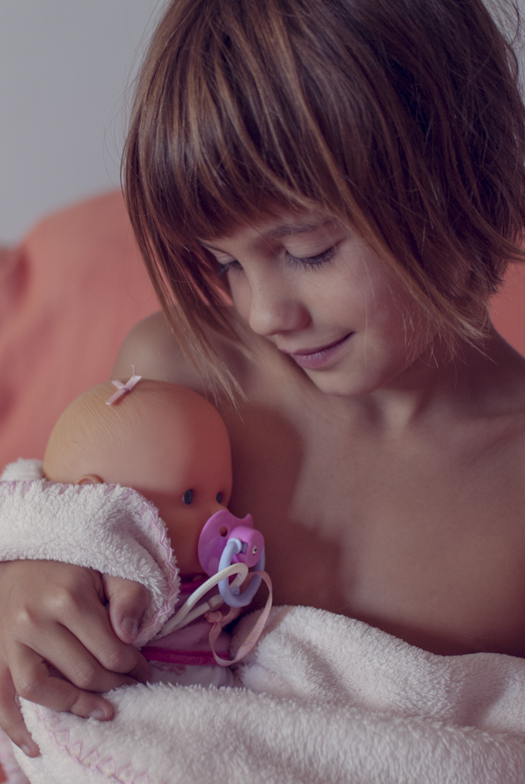
Género
El término va más allá de la mera diferenciación biológica y hace referencia a las construcciones culturales, a la creación social de ideas acerca de lo que es apropiado y conveniente para los hombres y para las mujeres.
Desde el momento en que nacemos existen una serie de códigos que van desde el lenguaje oral y gestual, hasta el vestido y la enseñanza de destrezas físicas e intelectuales que se incorporan al desarrollo del niño y de la niña de manera diferente.

Slide 4
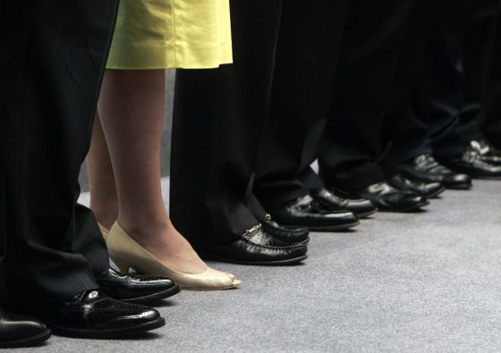
Concepto
Conjunto de creencias, rasgos personales, actitudes, sentimientos, valores, conductas y actividades que diferencian a hombres y mujeres a través de un proceso de construcción social.

Slide 5
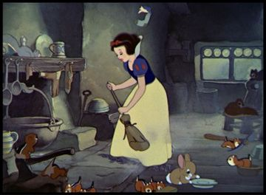
Características
Es un proceso histórico que se desarrolla a diferentes niveles tales como el estado, el mercado de trabajo, las escuelas, los medios de comunicación, la ley, la familia y a través de las relaciones interpersonales.

Slide 6
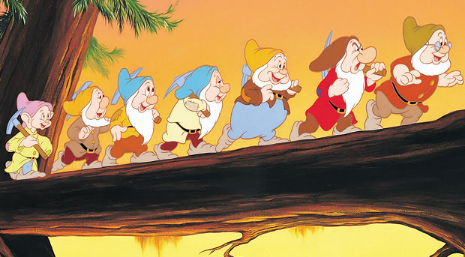
Características
Supone la jerarquización de estos rasgos y actividades de tal modo que a los que se definen como masculinos se les atribuye mayor valor. (Lourdes Benería, 1987:46)

Slide 7
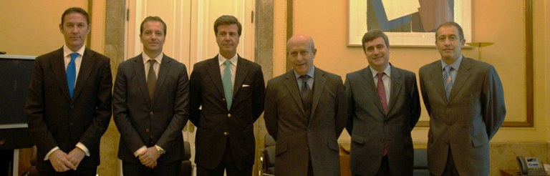
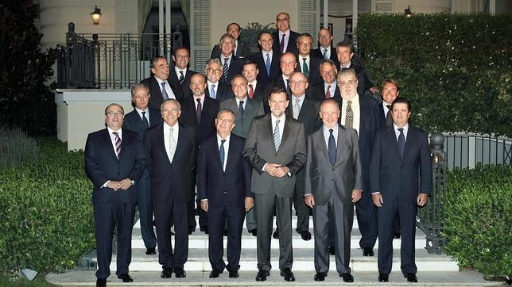
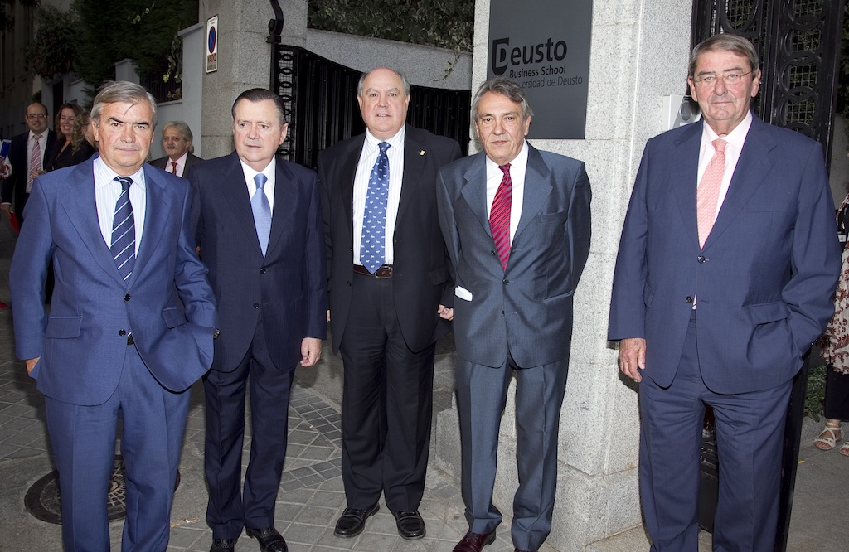
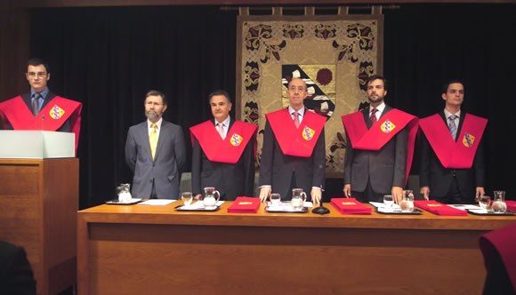
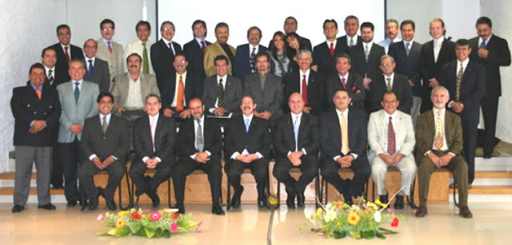
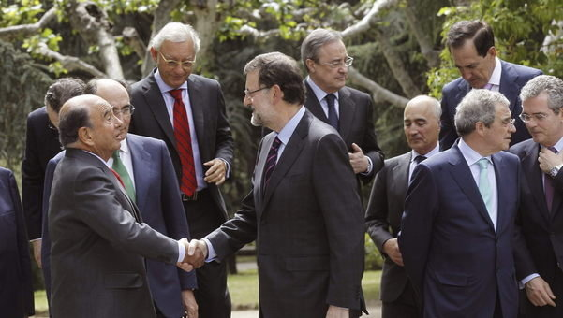
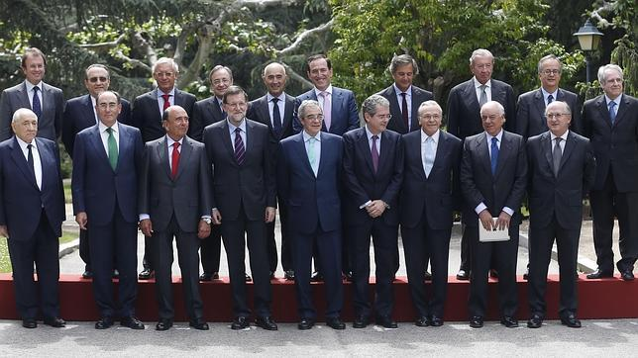
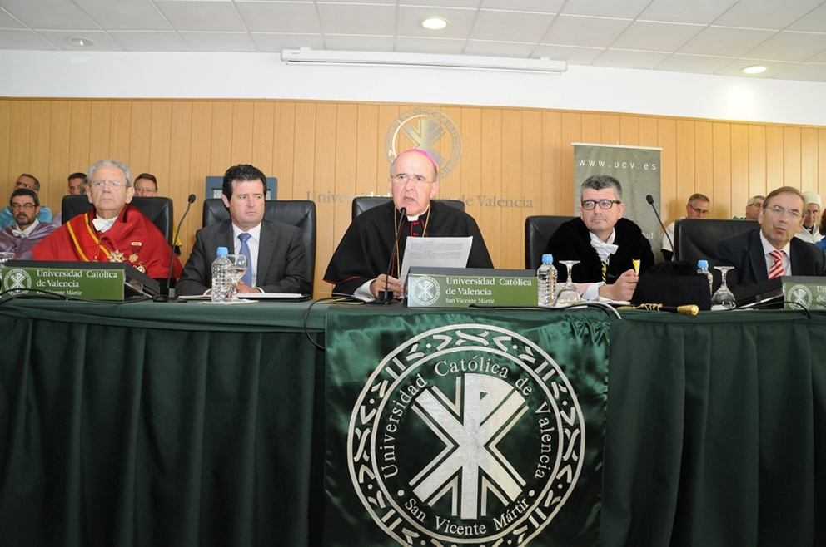
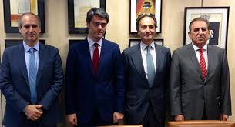
Asociación de Deportistas Españoles
Presidente del gobierno con empresarios catalanes
Inauguración en Madrid de la Deusto Business School
Apertura Colegio Mayor
Asociación de Cirugía Plástica
Presidente del gobierno con empresarios vascos
Inicio curso UCV
Asociación de Editores
Presidente del gobierno con empresarios en Moncloa

Slide 8
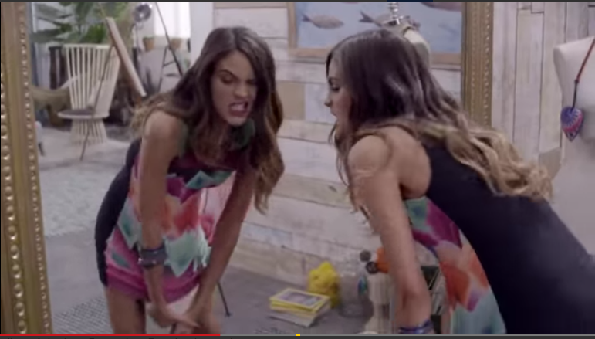

Slide 9
Valores patriarcales relacionados con la violencia masculina contra las mujeres
Es natural que los hombres tengan poder sobre las mujeres.
El cabeza de familia debe hacerse cargo, acumular todo el poder, tomar las decisiones y ser responsable de establecer las acciones y comportamientos de quienes viven en el hogar.
La masculinidad se define por características de poder: fuerza, independencia, control, poder y dominio.
Las mujeres plantean una amenaza al poder masculino de manera que necesitan ser controladas. La feminidad se define como fragilidad, pasividad, dependencia, falta de poder y subordinación.
La sexualidad femenina es una amenaza particular para el poder masculino de manera que debe estar bajo el control de los hombres, específicamente el padre y/o el esposo.
El acoso sexual, la violación, la violencia física y otras tácticas de inducción de miedo son medios legítimos y efectivos para reforzar los derechos masculinos y para controlar a las mujeres.
Elaboración: Pilar López Díez “La representación de violencia masculina contra las mujeres en los medios de comunicación”

Slide 10
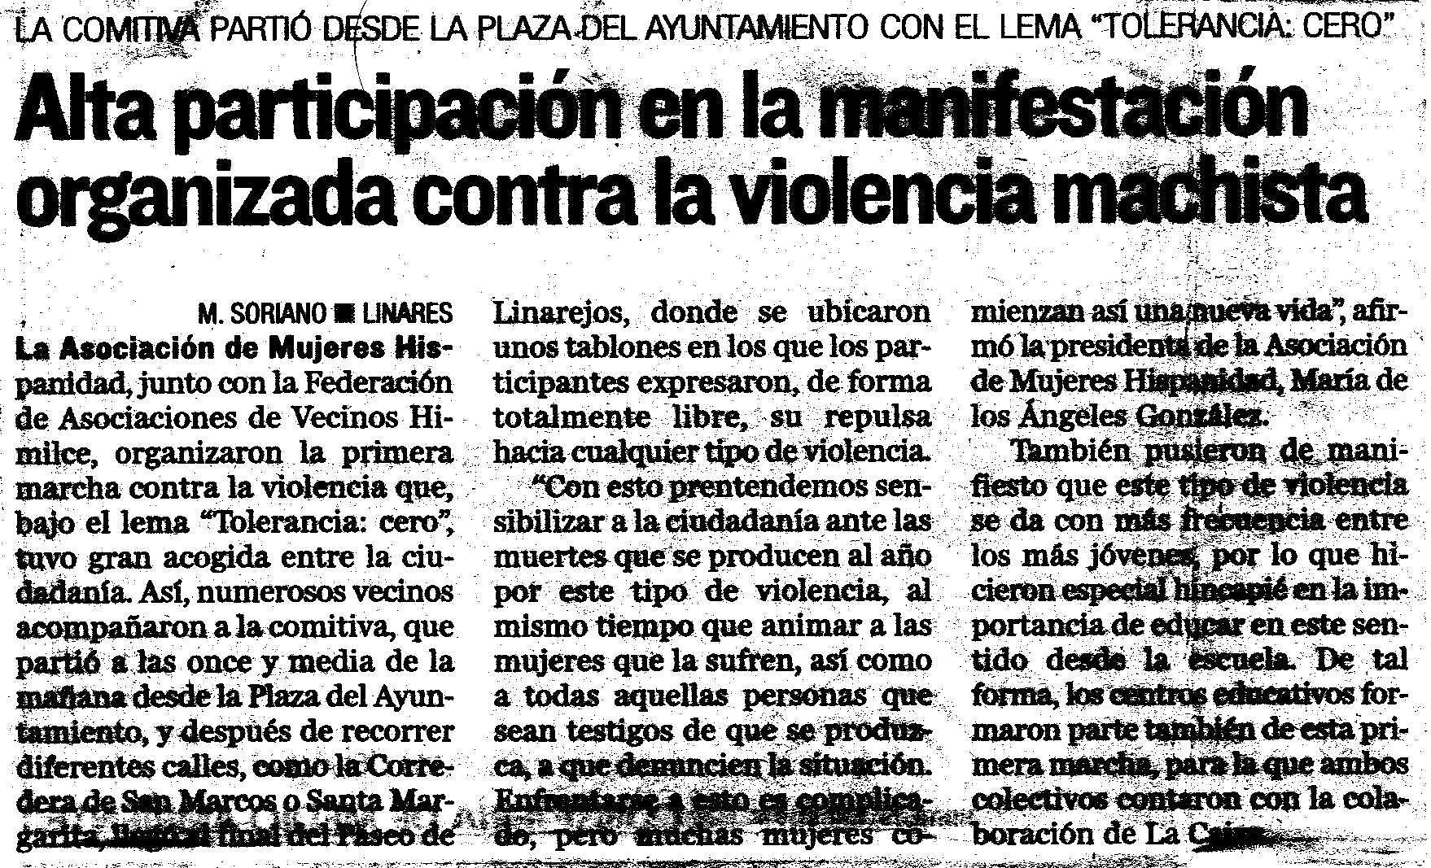
Prensa vasca
El 70% de la población solo tenía conocimiento de la violencia de género a través de los medios de comunicación.

Slide 11
?
Preguntas
¿Cuáles son las principales causas de la violencia de género?
¿Existe un perfil del maltratador?
¿Qué medidas pueden resultar efectivas para paliar este problema?
¿Cuáles resultan contraproducentes?
¿Cómo actúa la mujer víctima de la violencia de género?

Slide 12
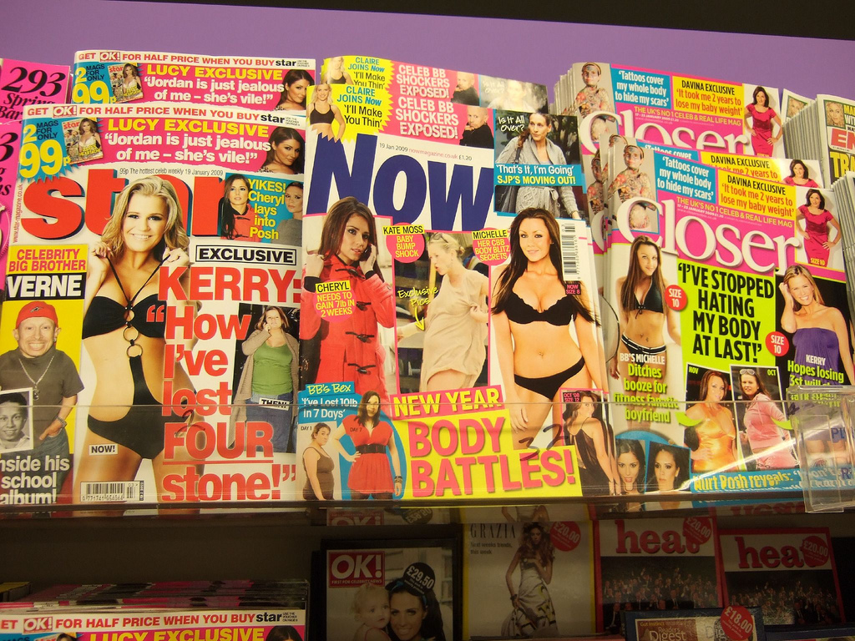
Legislación
la Ley 34/88, de 11 de noviembre, General de Publicidad en su Artículo 3º, declara ilícita la publicidad que “presente a las mujeres de forma vejatoria, bien utilizando particular y directamente su cuerpo o partes del mismo como mero objeto desvinculado del producto que se pretende promocionar, bien su imagen asociada a comportamientos estereotipados que vulneren los fundamentos de nuestro ordenamiento coadyuvando a generar la violencia a que se refiere la L.O.de Medidas de Protección Integral contra la Violencia de Género”.

Slide 13


Legislación
La Ley 7/2010, de 31 de marzo, Ley General de la Comunicación Audiovisual, en su Artículo 4.2, establece que “la comunicación audiovisual nunca podrá incitar al odio o a la discriminación por razón de género o cualquier circunstancia personal o social y debe ser respetuosa con la dignidad humana y los valores constitucionales, con especial atención a la erradicación de conductas favorecedoras de situaciones de desigualdad de las mujeres“.

Slide 14
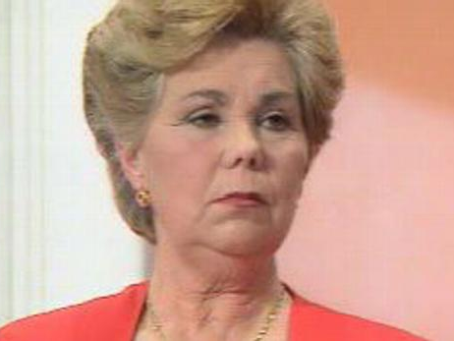
Asesinato de Ana Orantes tras denunciar malos tratos en Canal Sur (1997)

Slide 15
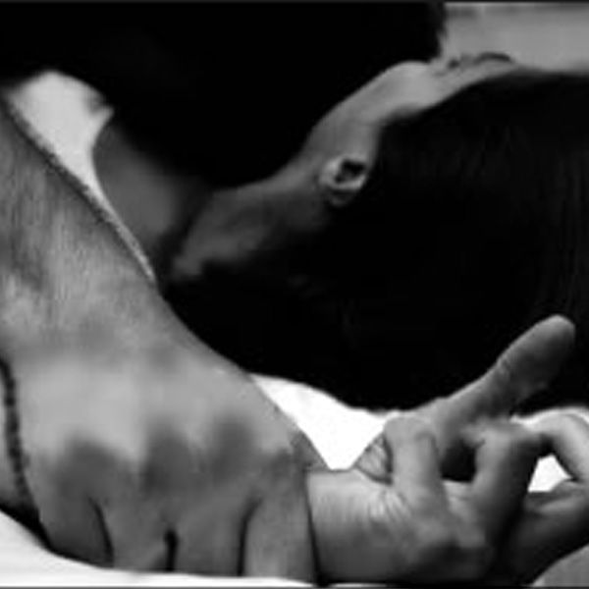
La Agencia de Derechos Fundamentales de la UE (FRA) realizó una encuesta entre 42.000 mujeres de los 28 países de la Unión Europea (UE). Un tercio de las europeas entre 18 y 74 años (unas 62 millones) ha sufrido algún tipo de abuso físico, una de cada diez ha sido agredida sexualmente y una de cada 20 ha sido violada alguna vez en su vida.

Slide 16

Errores en el tratamiento informativo de la violencia de género
Las noticias no deben nunca representar a las víctimas de la violencia masculina como responsables de la agresión ni ofrecer cualquier indicio, por mínimo que sea, acerca de qué ha hecho la mujer para provocar o causar la violencia.
Los medios de comunicación se centran en ocasiones en las descripciones exhaustivas de las víctimas, sea mediante identificación de su nombre, profesión, nacionalidad o mediante imágenes.
No puede admitirse ningún tipo de excusa al agresor porque “estaba obsesionado” o estaba enamorado o celoso.
Cuando representa al agresor como un loco o un psicópata mientras ignora la naturaleza estructural de la violencia contra las mujeres. No deben recogerse opiniones de personas conocidas del agresor que lo describan como “un buen chico” o expresiones semejantes.
Deben omitirse descripciones morbosas, imágenes truculentas, titulares con tópicos, y nunca se deben usar las reconstrucciones con imágenes violentas. No se puede convertir la violencia de género en espectáculo. El sensacionalismo no enriquece la información; más bien la degrada porque transmite tópicos y estereotipos.

Slide 17
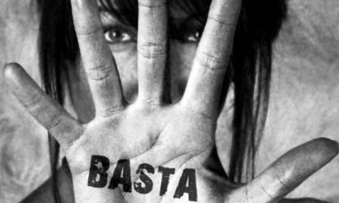
Recomendaciones
1. Ampliar el campo de representación de las mujeres con imágenes positivas que reflejen la realidad.
2. Buscar la especialización y promover la reflexión en las redacciones y en los equipos de los medios de comunicación.
3. Evitar la generalización y el efecto narcotizante (“un caso más” “otro caso”) en las noticias.
4. Extender la reflexión en editoriales y artículos de opinión no solo en momentos puntuales y asociados a un crimen inmediato.
5. Evitar el sensacionalismo, el dramatismo y el morbo.

Slide 18
Recomendaciones
6. Buscar un lenguaje informativo que se aleje de los tópicos y los lugares comunes.
7. Buscar las fuentes adecuadas y evitar los testimonios que valoren positivamente al agresor.
8. Evitar cualquier atisbo de criminalización de las víctimas.
9. Evitar datos que se dirigen hacia aspectos colaterales no directamente relevantes.
10. Tener en cuenta que una gran parte de la sociedad solo tiene conocimiento de la violencia de género a través del tratamiento informativo. Buscar el modo de que los medios contribuyan a que esa información contribuya a crear una sociedad más responsable en la que hombres y mujeres se involucren en la tarea de contribuir a su desaparición.

Slide 19
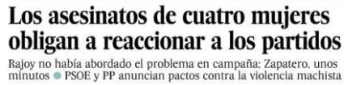
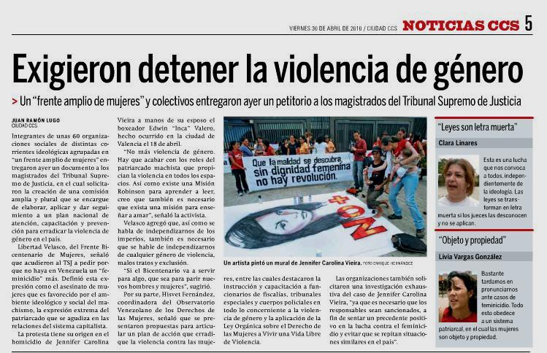
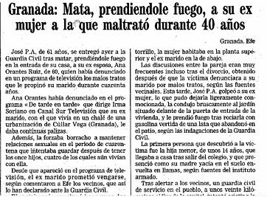
Algunas indicaciones sobre cómo influir y mejorar el discurso público sobre violencia de género:
Guía para la comunicación de la violencia de género. Fuerzas y cuerpos de seguridad

Slide 20
Identificación y nominalización de los implicados
EJEMPLO (ERRÓNEO) | ALTERNATIVA (CORRECTA)
Novio, ex novio, marido, ex marido | Agresor, homicida. (El hombre es sujeto de la noticia por la agresión cometida)

Slide 21
Detalles de la agresión
EJEMPLO (ERRÓNEO) | ALTERNATIVA (CORRECTA)
Manolo tomó un bloque de cemento rectangular, de 20 centímetros de largo y 10 centímetros de alto, y comenzó a golpear en la cabeza de la mujer. | El agresor acabó con la vida de la víctima golpeándola repetidas veces. (No es necesario identificar en detalle el arma homicida ni dar descripciones forenses sobre la muerte o el modus operandi. Con indicar el motivo del fallecimiento y el tipo de agresión es suficiente).

Slide 22
Datos relevantes
EJEMPLO (ERRÓNEO) | ALTERNATIVA (CORRECTA)
La muerte del matrimonio ha causado honda conmoción en El Puerto de Santa María, ya que ambos eran muy conocidos y no había trascendido ningún tipo de conflicto o disputa entre ellos. No existían denuncias ni tampoco antecedentes penales. En cambio, se trataba de una pareja que disfrutaba de buen nivel económico. | No existían denuncias, antecedentes penales o datos sobre agresiones anteriores.
Hubo bofetadas, empujones, insultos... pero ella nunca denunció nada. “No sirves para nada”, “eres una piltrafa”, “eres una mierda”, “tonta”, “inútil”, y otros insultos se convirtieron en la música de fondo de las palizas que recibía habitualmente. | Existían antecedentes de malos tratos en la pareja. El agresor la insultaba y amenazaba habitualmente. (La nacionalidad no es un dato relevante ni en el victimario ni en la víctima como tampoco lo son las condiciones socioeconómicas de los implicados. No se maltrata más por ser rico, o pobre, ni por ser francés que tunecino. No es conveniente tampoco reproducir (supone una doble humillación) amenazas ni insultos que se conozcan por las diligencias efectuadas).

Slide 23
Valoraciones y adjetivos
EJEMPLO (ERRÓNEO) | ALTERNATIVA (CORRECTA)
Los vecinos aún no se explican el porqué del brutal crimen. | Los vecinos no encuentran explicación al crimen. (Las agresiones no deben calificarse de más o menos brutales; todas son deleznables y deben ser condenadas sin existir gradación (más allá de lo que se estime en los procesos judiciales). Por otro lado, las agresiones nunca son “simplemente” por nada. Hay que evitar el uso de cualquier calificativo en la divulgación de información. No obstante, es necesario añadir que este dato es comunicativamente superfluo e innecesario ya que nunca existe una explicación).

Slide 24
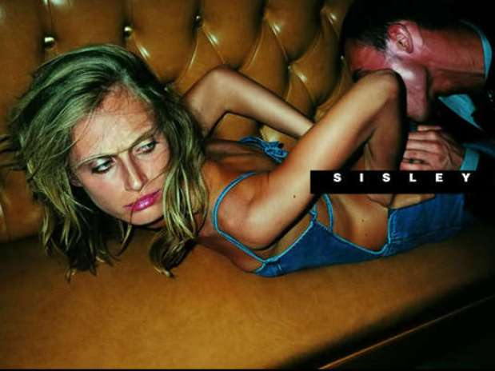
Publicidad y violencia contra las mujeres

Slide 25

Gracias por su atención
María Pilar Rodríguez
Universidad de Deusto

